Slide 1

TIẾT 93, 94 – BÀI 38
ĐA DẠNG SINH HỌC

Slide 2
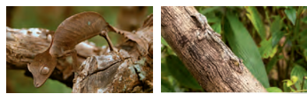
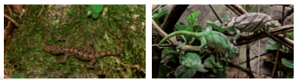
Những con tắc kè hoa dưới đây có gì khác nhau? Điều gì làm cho chúng trở nên khác nhau như vậy?

Slide 3

I. Đa dạng sinh học

Slide 4
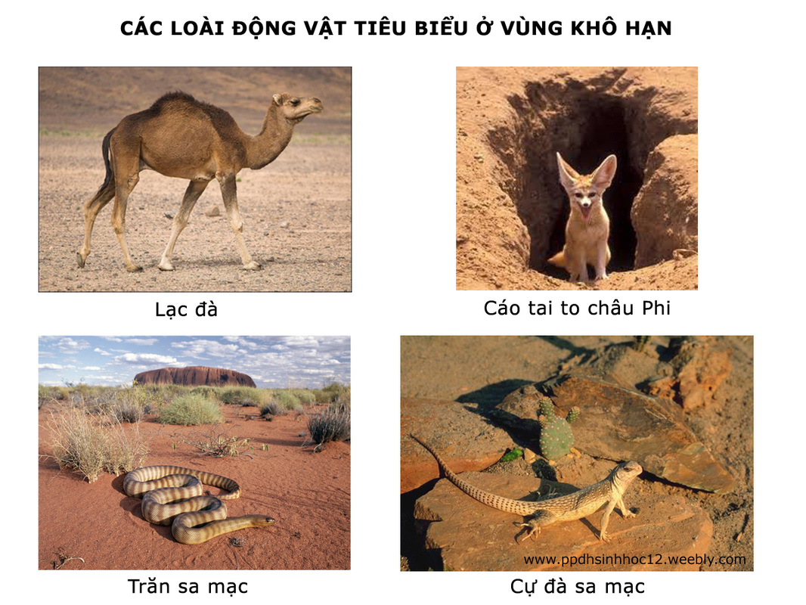
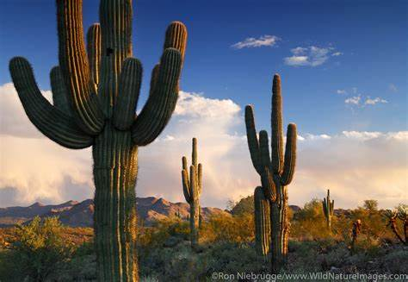
I. Đa dạng sinh học
Đa dạng sinh học thể hiện ở những điểm nào?

Slide 5
I. Đa dạng sinh học
- Đa dạng sinh học là sự phong phú về số lượng loài, số cá thể trong loài và môi trường sống.
- Dựa vào điều kiện khí hậu, đa dạng sinh học được phân chia theo các khu vực:
+ Đa dạng sinh học ở hoang mạc.
+ Đa dạng sinh học vùng đài nguyên.
+ Đa dạng sinh học rừng mưa nhiệt đới.
+ Đa dạng sinh học vùng ôn đới.
+ Đa dạng sinh học rừng lá kim.

Slide 6
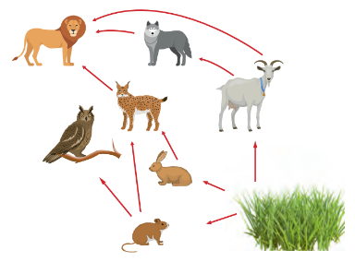
II. Vai trò của đa dạng sinh học
a) Trong tự nhiên:
- Là lưới thức ăn trong tự nhiên; duy trì và ổn định sự sống trên Trái Đất.

Slide 7
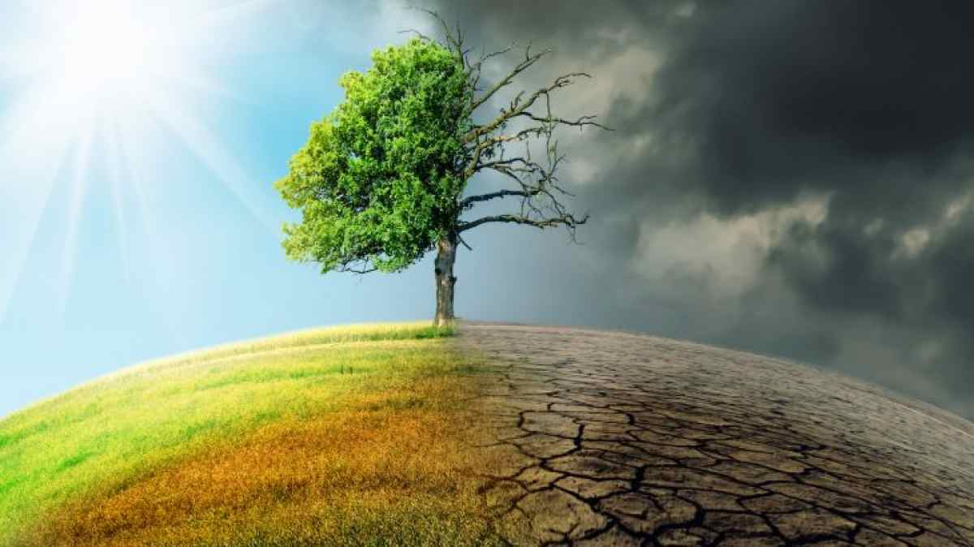
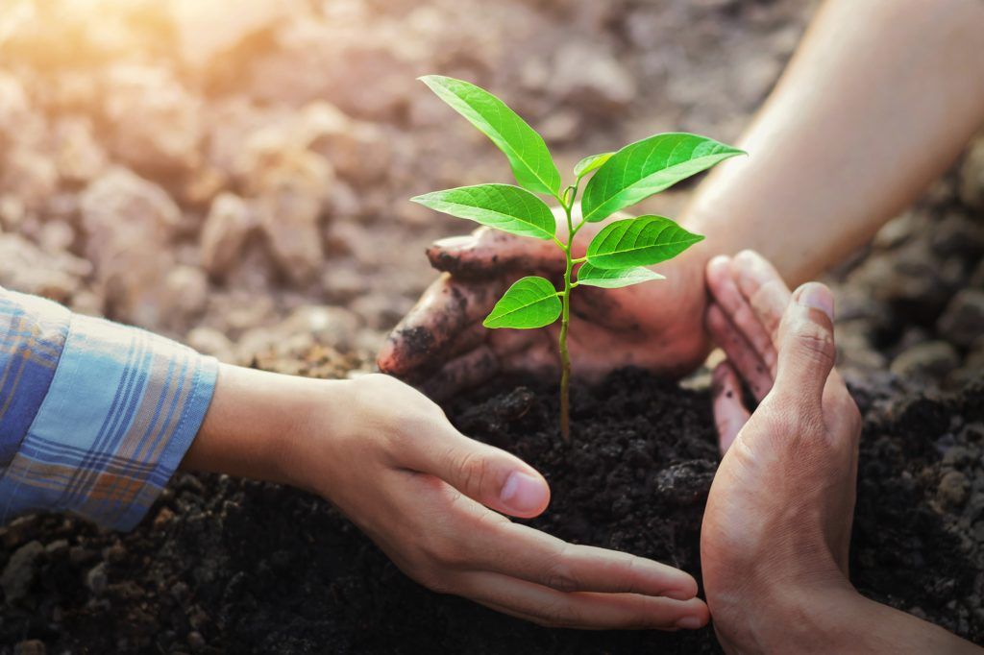
II. Vai trò của đa dạng sinh học
a) Trong tự nhiên:
- Điều hòa khí hậu.
- Bảo vệ đất và nước trong tự nhiên.

Slide 8
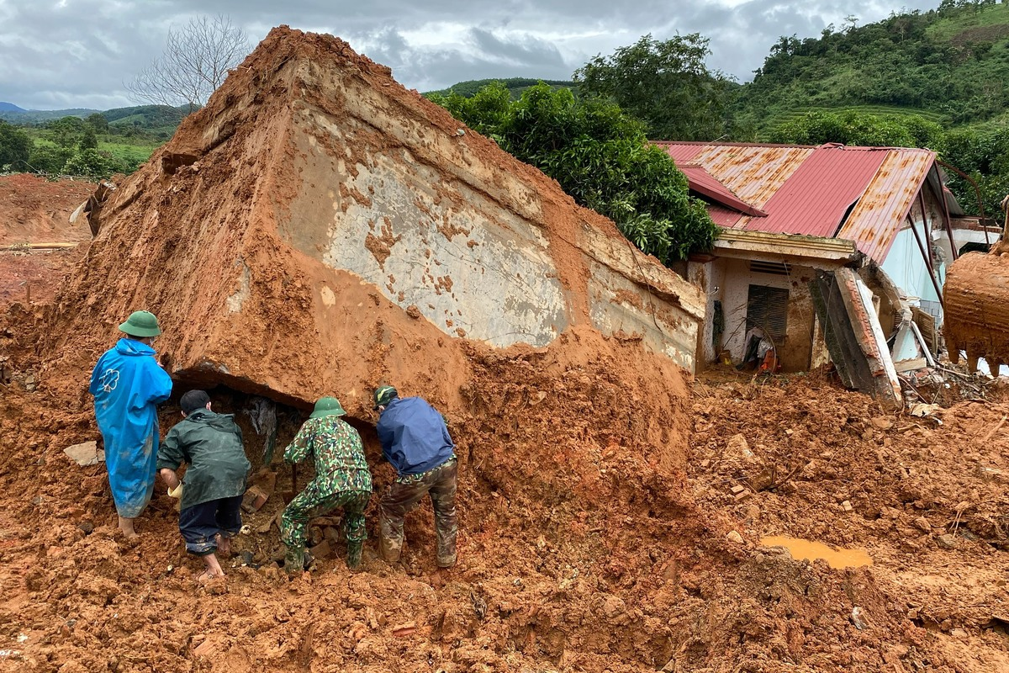
II. Vai trò của đa dạng sinh học
a) Trong tự nhiên:
- Hạn chế hiện tượng sạt lở, xói mòn.

Slide 9

III. Nguyên nhân gây suy giảm đa dạng sinh học và hậu quả
1. Nguyên nhân

Slide 10
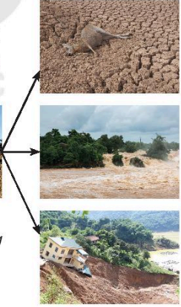
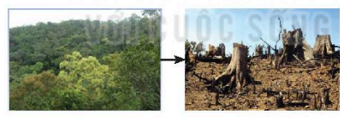
III. Nguyên nhân gây suy giảm đa dạng sinh học và hậu quả
2. Hậu quả
Suy giảm đa dạng sinh học để lại những hậu quả nào?

Slide 11
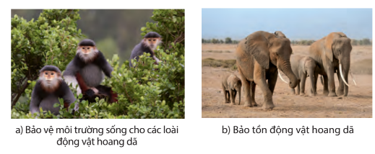
IV. Bảo vệ đa dang sinh học
Em có thể làm gì để bảo vệ sự đa dạng sinh học? Nêu 10 biện pháp.

Slide 12
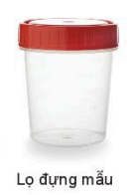
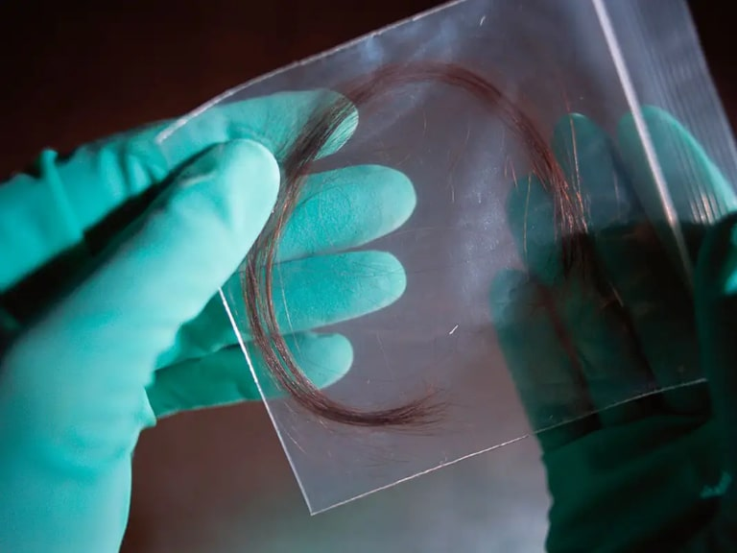
CHUẨN BỊ BÀI 39:
TÌM HIỂU SINH VẬT NGOÀI THIÊN NHIÊN
- Hoạt động nhóm: Theo tổ
- Chuẩn bị:
+ Mẫu sinh vật nhỏ: Đựng trong túi đựng mẫu hoặc lọ đựng mẫu.
(1 bạn/mẫu).

Slide 13
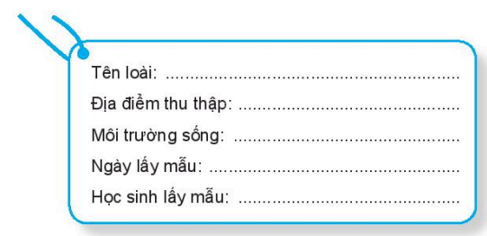
CHUẨN BỊ BÀI 39:
TÌM HIỂU SINH VẬT NGOÀI THIÊN NHIÊN
- Chuẩn bị: Mỗi thành viên trong tổ
+ In nhãn dán mẫu được thiết kế như dưới đây, dán vào lọ đựng mẫu hoặc túi đựng mẫu.

Slide 14
CHUẨN BỊ BÀI 39:
TÌM HIỂU SINH VẬT NGOÀI THIÊN NHIÊN
- Chuẩn bị: Mỗi thành viên trong tổ
+ Mẫu sinh vật lớn:
Chụp ảnh mình cùng sinh vật đó.
In ảnh ra
Hoàn thành nhãn dãn mẫu, dán vào sau ảnh.

Slide 15
CHUẨN BỊ BÀI 39:
TÌM HIỂU SINH VẬT NGOÀI THIÊN NHIÊN
- Chuẩn bị:
+ Giấy A0 hoặc A1.
+ Băng dính, kèo dán, bút dạ, kéo,…
- Dán các sinh vật sưu tầm được vào giấy A0/A1.
- Dưới mỗi mẫu viết các thông tin sau:
+ Tên loài.
+ Môi trường sống.
+ Học sinh thu thập.
- Ghi tên nhóm, thành viên và trang trí.
- Trưng bày sản phẩm vào sáng thứ 7.

